Slide 1
Математика
Тема урока
Число 12.
Получение числа.
Место числа в числовом ряду

Slide 2
12
Две-над-цать

Slide 3
10+2=12
1
3
4
5
6
7
8
9
10
2
11
12

Slide 4
Запись числа в тетради
1
2

Slide 5
1 2 3 4 5 6 7 8 9 10 11 12

Slide 6
Числовой ряд
1 2 3 4 5 6 7 8 9 10 11 12

Slide 7
Номер дома
12

Slide 8
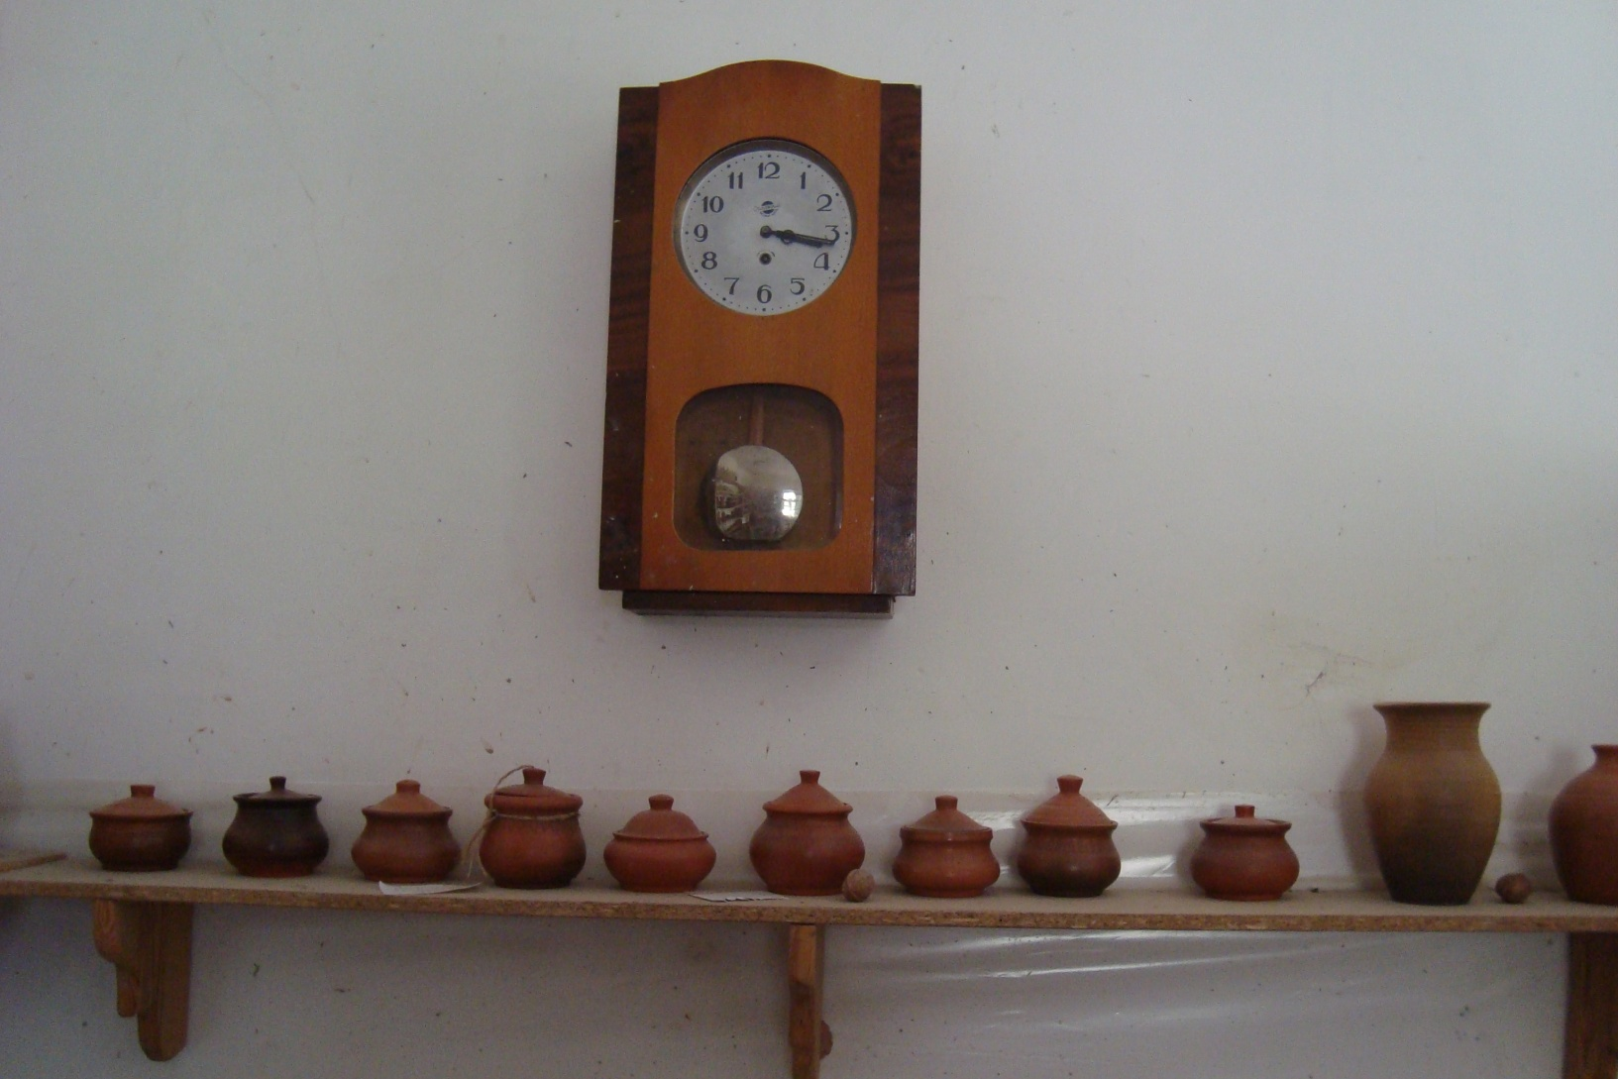
Число 12 можно увидеть на часах

Slide 9
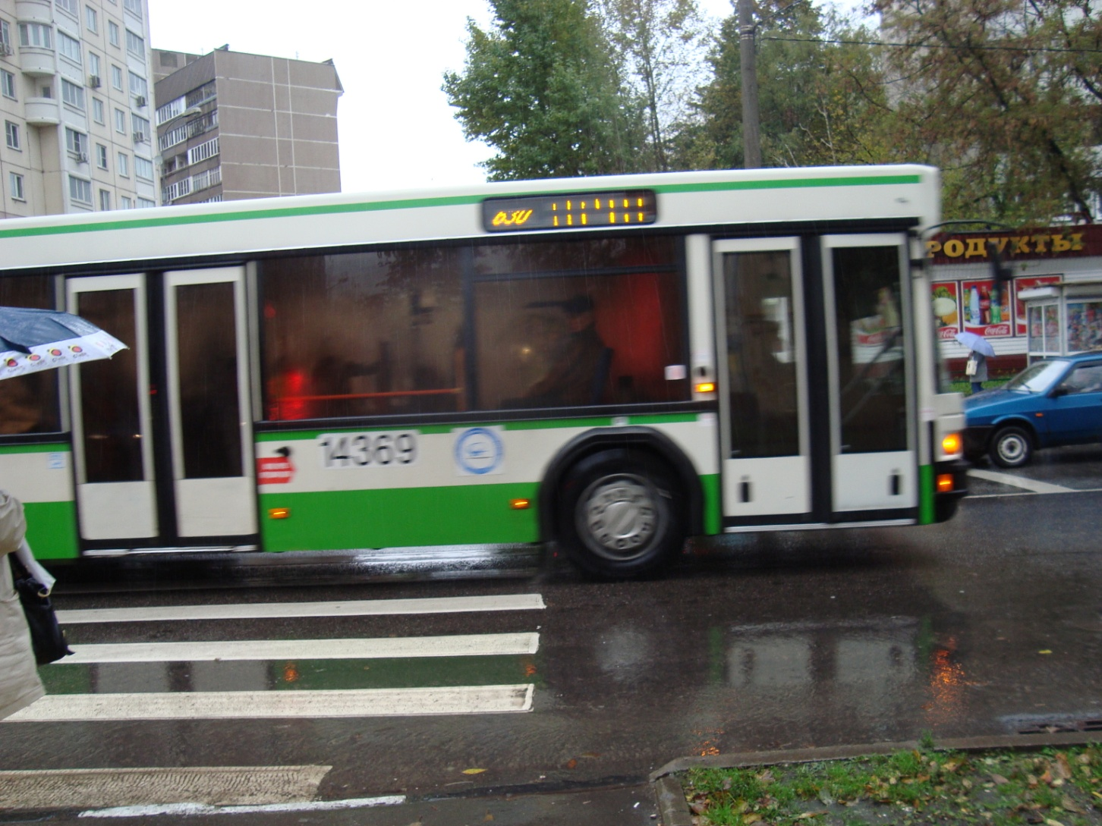
Маршрут автобуса № 12

Slide 10
Месяцы года
Январь
Февраль
Март
Апрель
Май
Июнь
Июль
Август
Сентябрь
Октябрь
Ноябрь
Декабрь
12 месяцев в году

Slide 11
3 «А» класс
Голышев Стасик
Денисов Вова
Ермаков Миша
Ефремов Семён
Колесников Ерофей
Огнев Гоша
Печул Никита
Ракитина Василиса
Садыкова Диана
Силаев Данил
Фетисова Лена
Харчевникова Полина
12 учеников в 3 «А» классе

Slide 12
В этом году исполнится 12 лет
Садыкова Диана
Силаев Данил
Ракитина Василиса

Slide 13
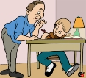
Домашнее задание:
1. Посчитать грибы у ёжика, прописать число 12
2. С. 104 № 3

Slide 14
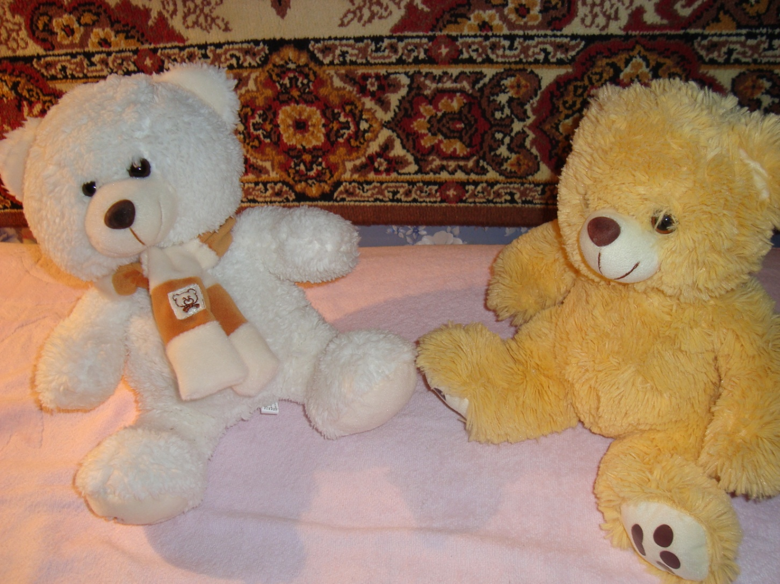
Мо-лод-цы

Slide 15
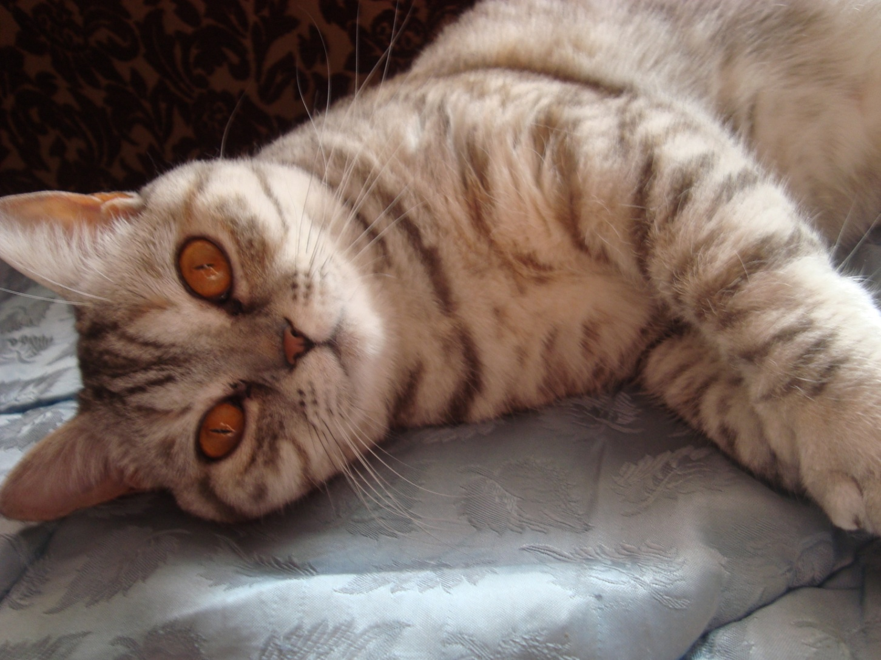
Урок окончен. Отдыхайте

